Slide 1

仅供学习使用，严禁商用，侵权必究
「框架搭建系列」
复杂逻辑场景PPT模板
Framework Series: Complex Logic Construction PPT Template
汇报人：开悟思维
汇报时间：20xx.xx

Slide 2
本版配色说明
配色⑧：商务纯蓝色
“钛青浮幕影，钢灰溯光澜！”
升级：数据驱动的全域增长
深化：全域融合与体验升级
配色⑦
整合：全域数据资产化与智能中台
启动：系统化工具基础构建
01
03
深海蓝#1C4274
钢灰色
#A5A5A5
亮蓝色
#4E88D4
04
02

Slide 3
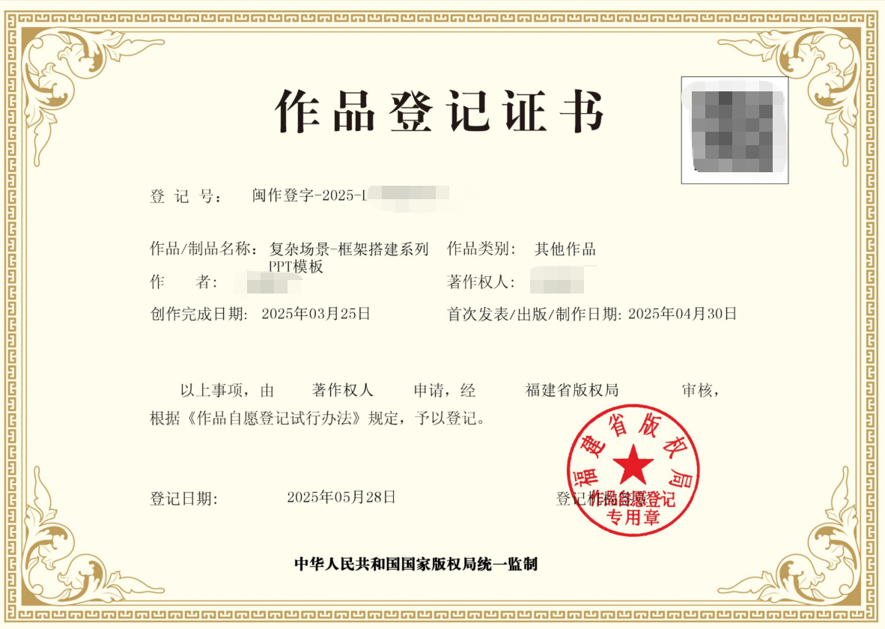
原创版权保护 侵权必究
本作品系开悟思维原创作品，已获国家版权局作品登记证书，仅供个人学习使用！

Slide 4
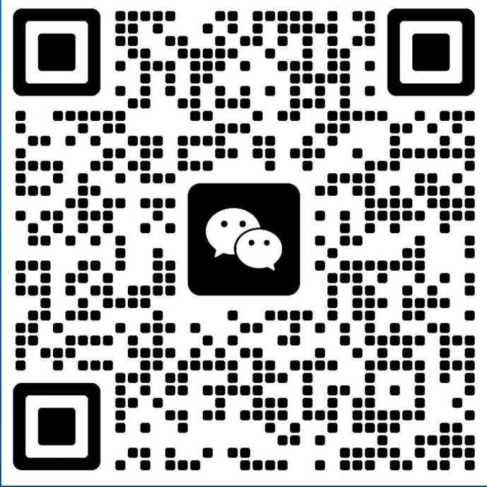
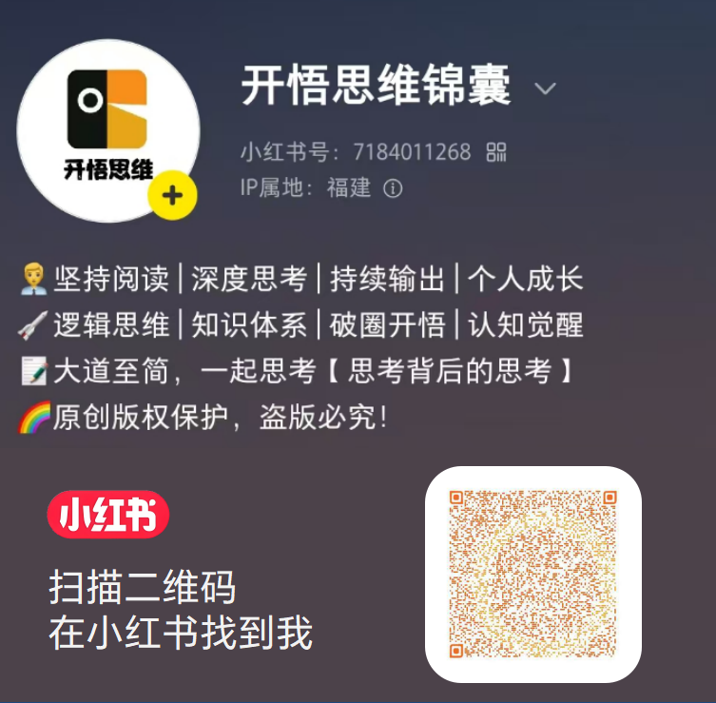
PPT模板使用过程中有任何问题
↓欢迎关注微信号，或小红书账号“开悟思维锦囊”↓

Slide 5

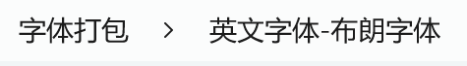
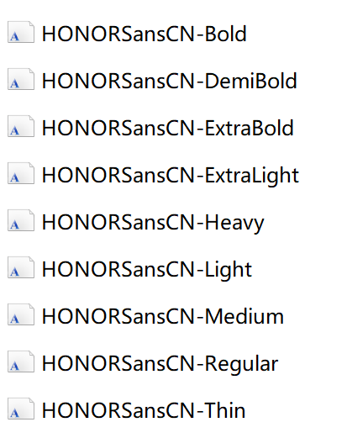
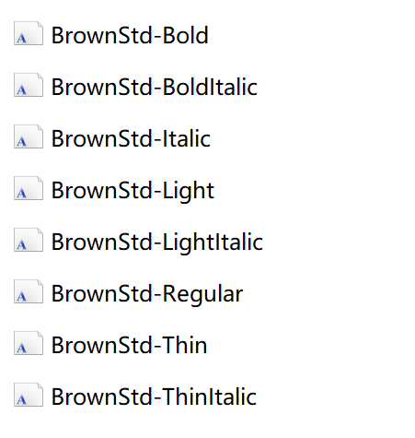
打开PPT前注意：请先安装字体，找配套字体包一键安装

Slide 6
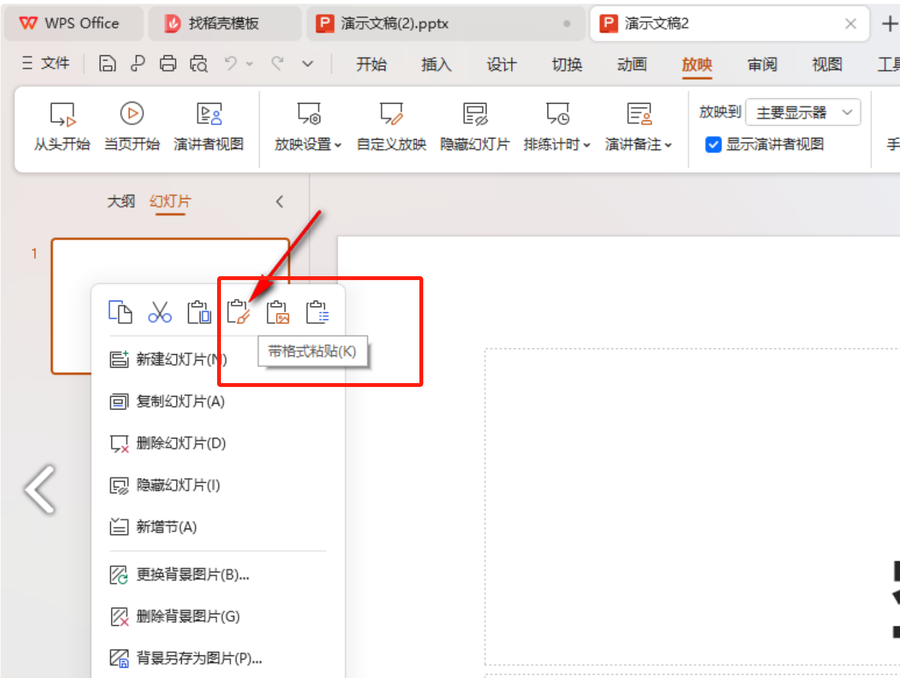
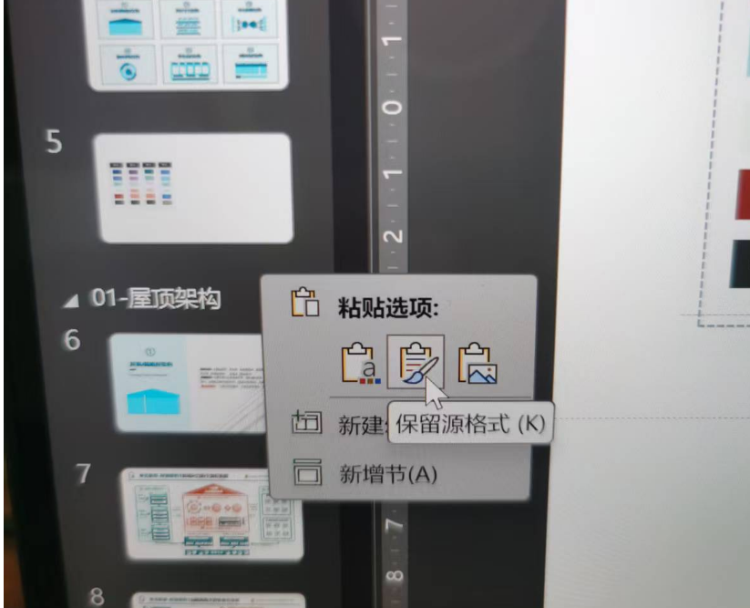
使用模板时：复制到自己PPT颜色变了怎么办？
WPS版本
office版本
复制PPT模板页面（也可多选页面），选择自己的PPT报告页面，右键点击选择“带格式粘贴”。
复制PPT模板页面（也可多选页面），选择自己的PPT报告页面，右键点击选择“保留原格式”。

Slide 7
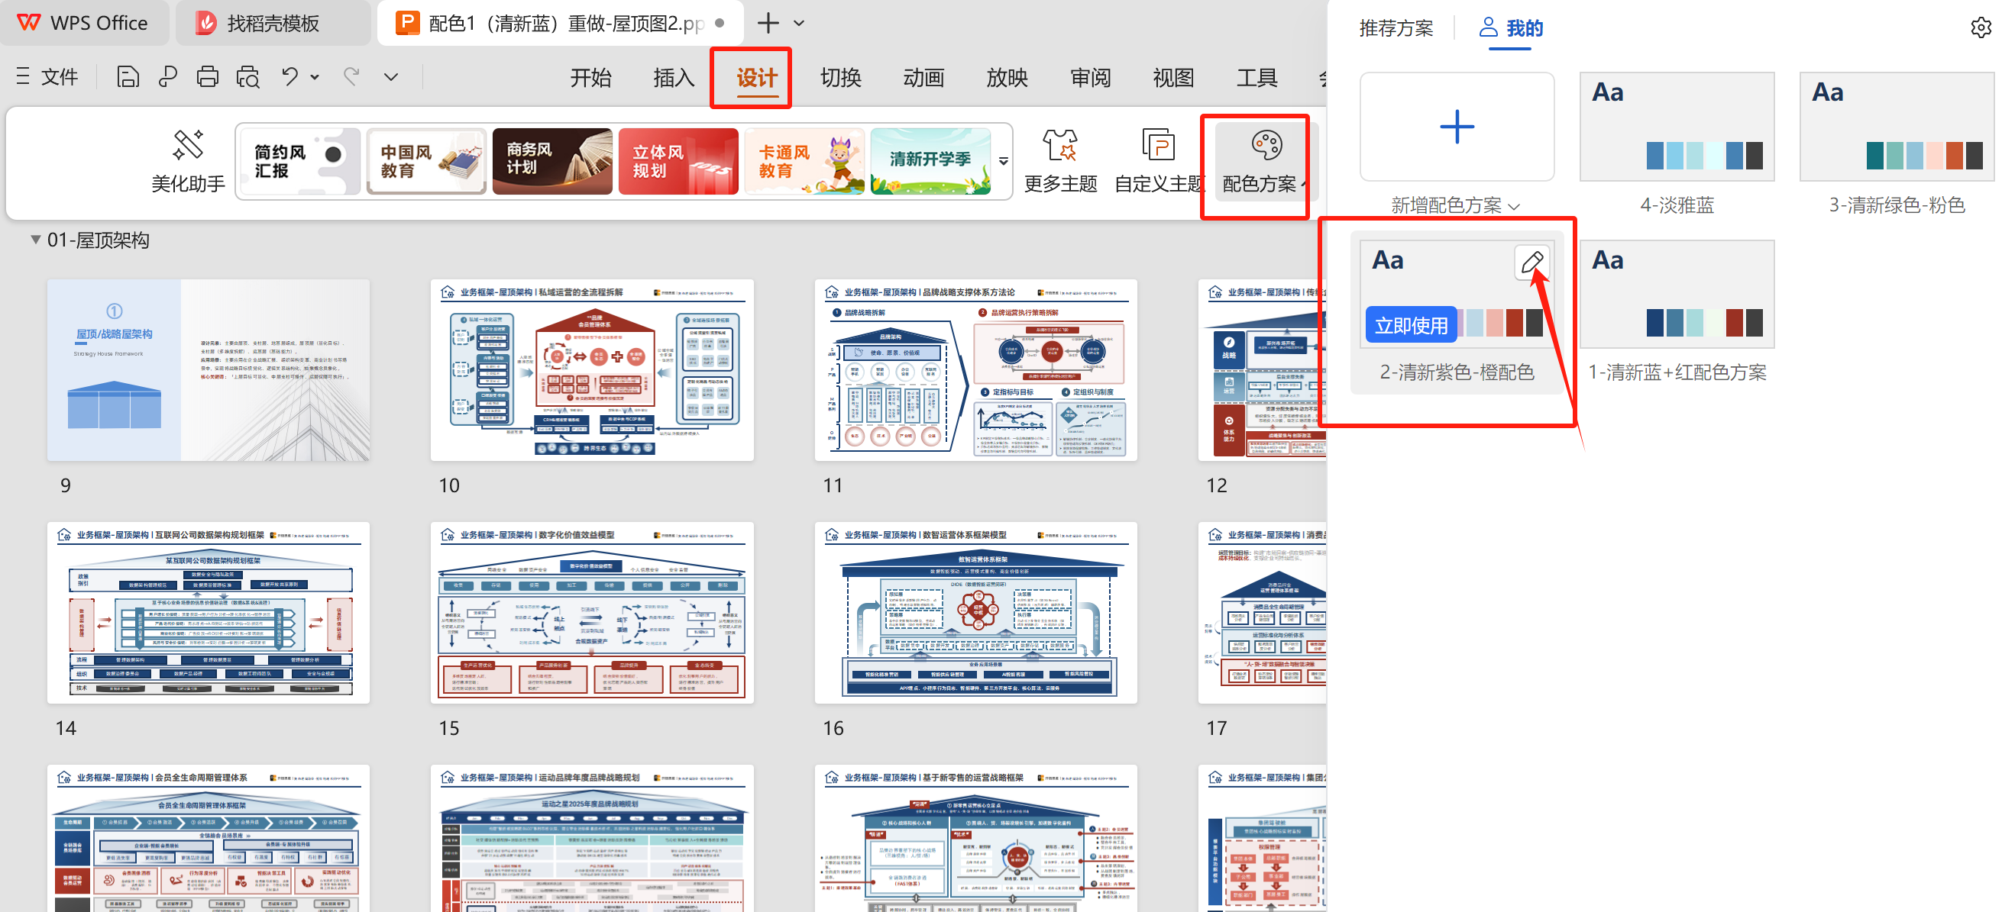
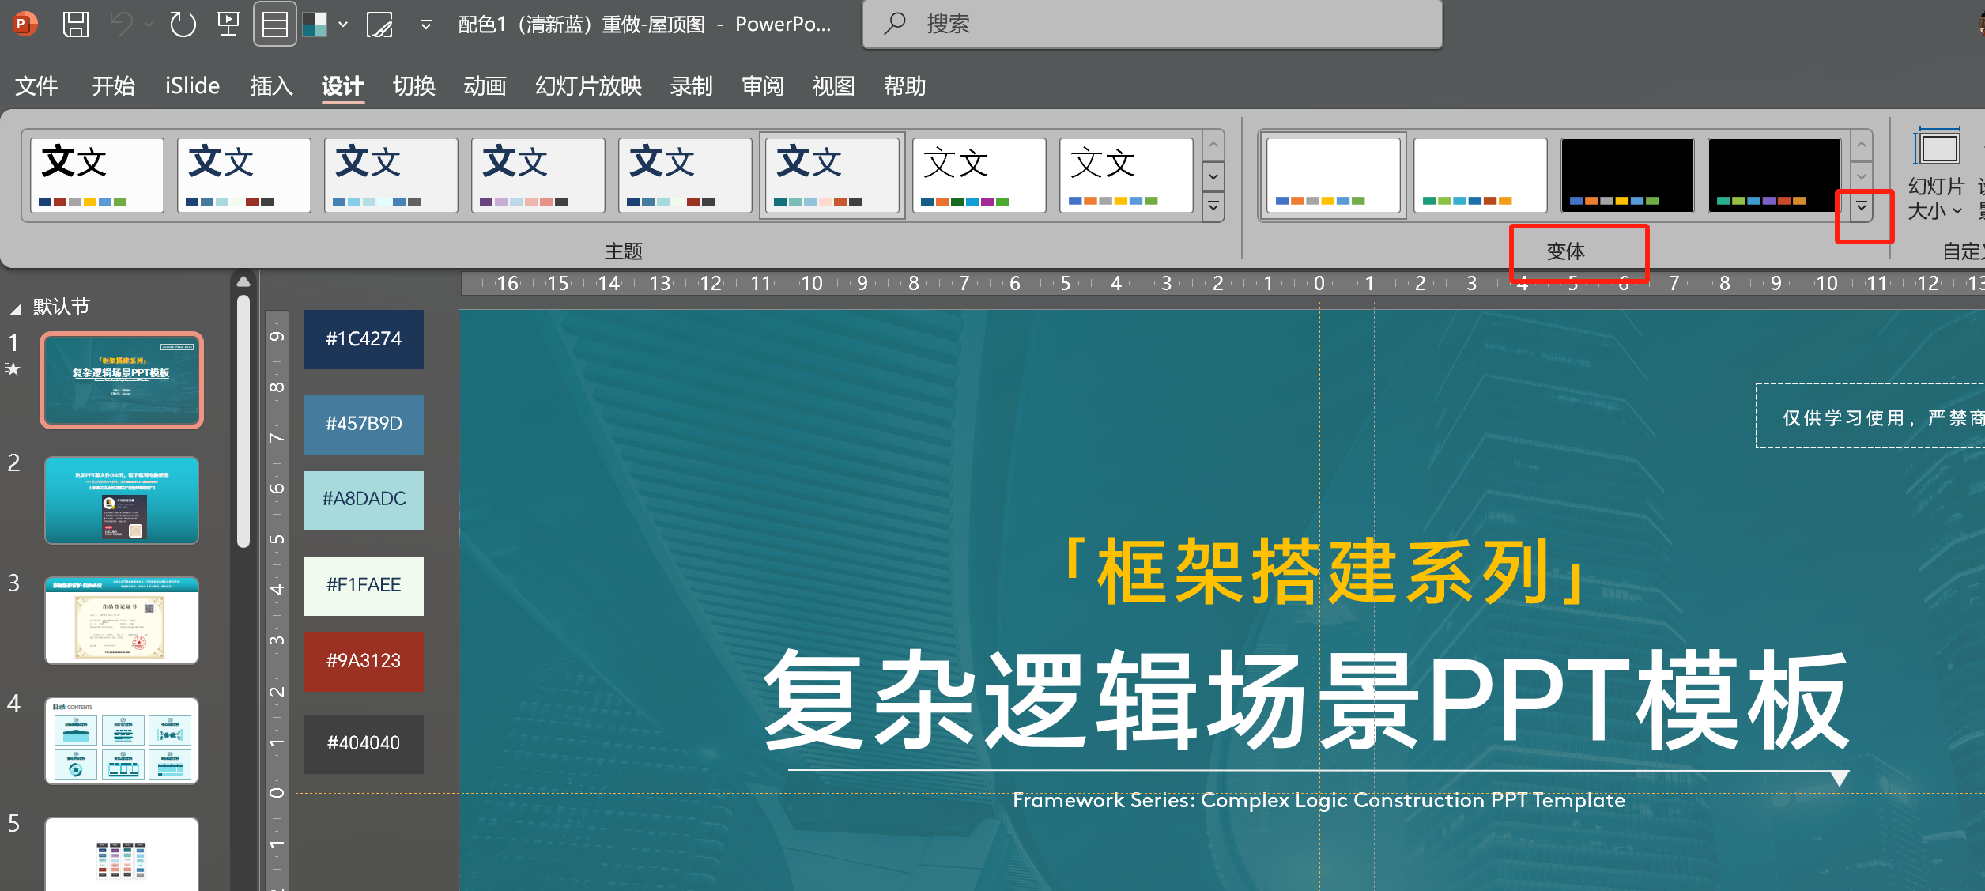
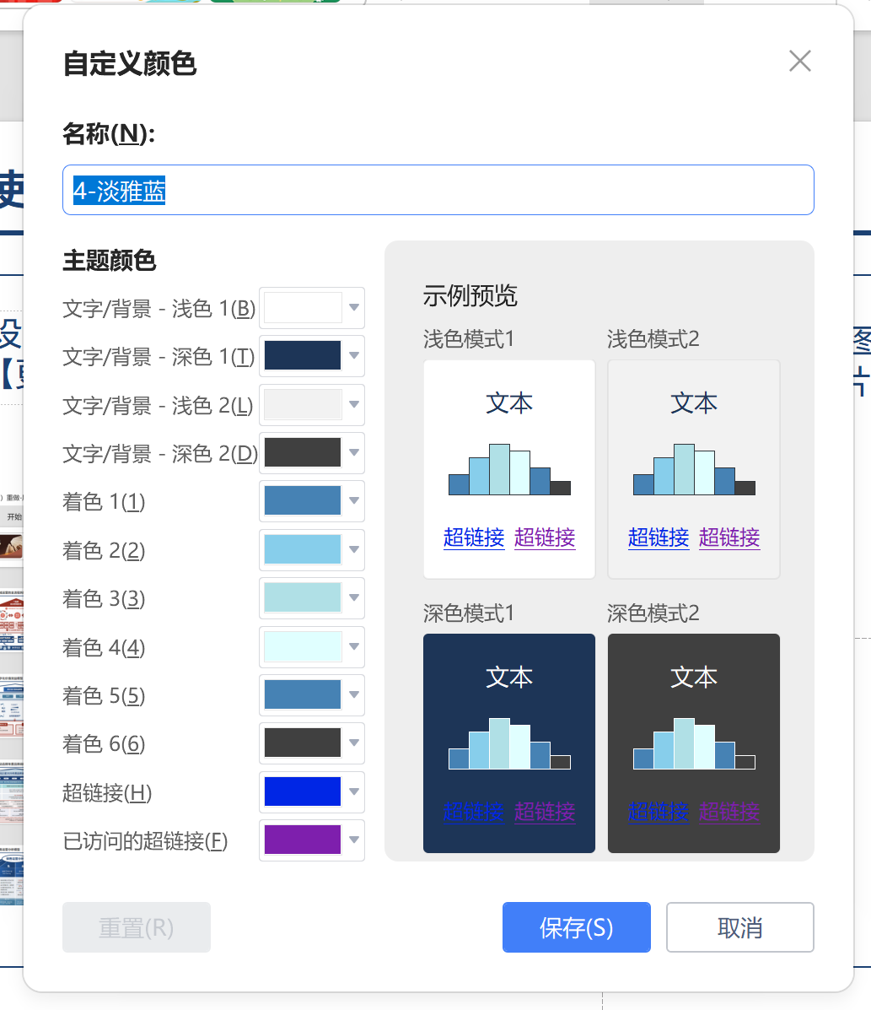
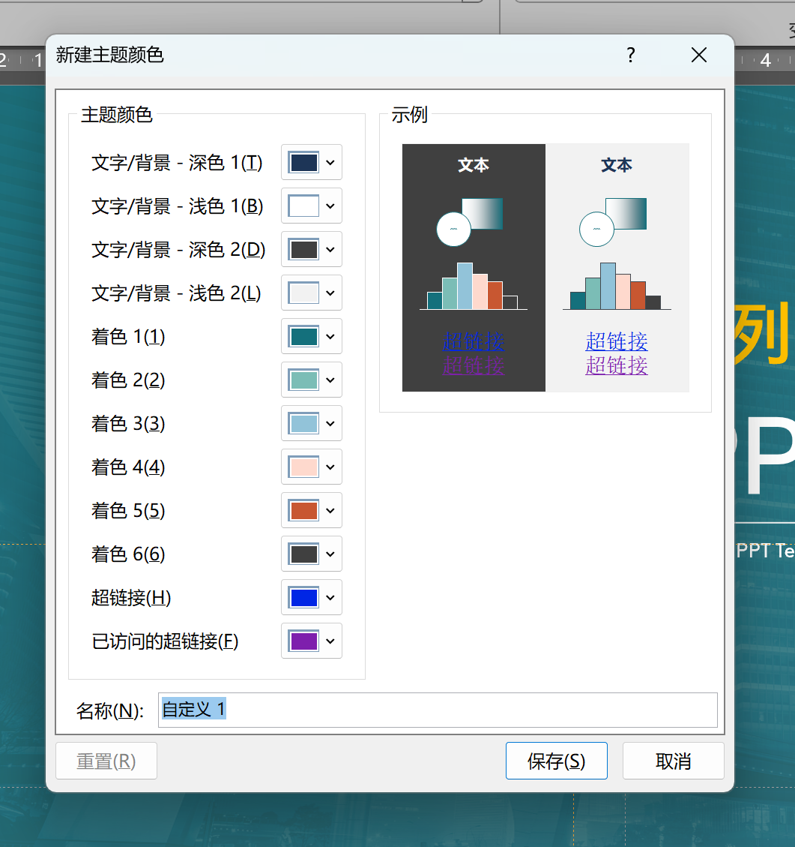
使用模板时：如何一键修改整套PPT的颜色？
WPS版本
office版本
① 点击【设计】选项卡，选择【配色方案】选项，选择【更多配色方案】，里面有本模板已经设定好的多种配色。点击【使用】即可一键全部替换。选择【自定义】也可配置自己的常用色。
① 点击【设计】选项卡，找到【变体】选择【颜色】选项，里面有本模板已经设定好的多种配色。点击其中一种颜色即可一键全部替换。选择【自定义】也可配置自己的颜色。

Slide 8
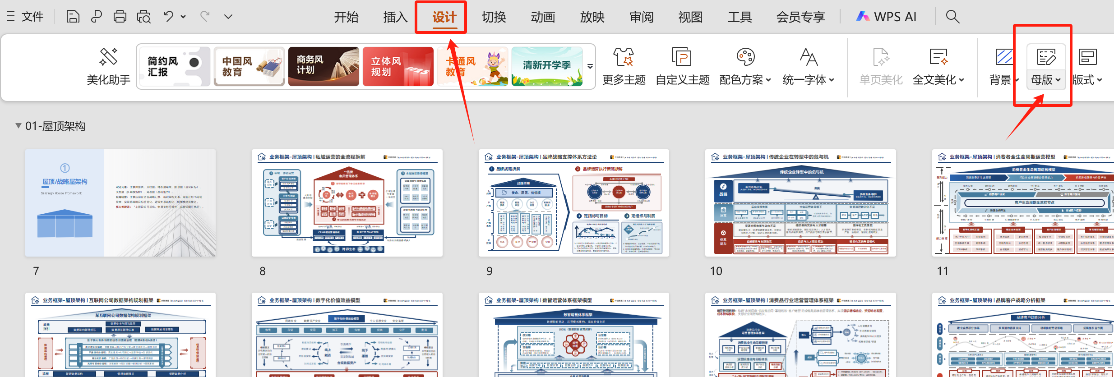
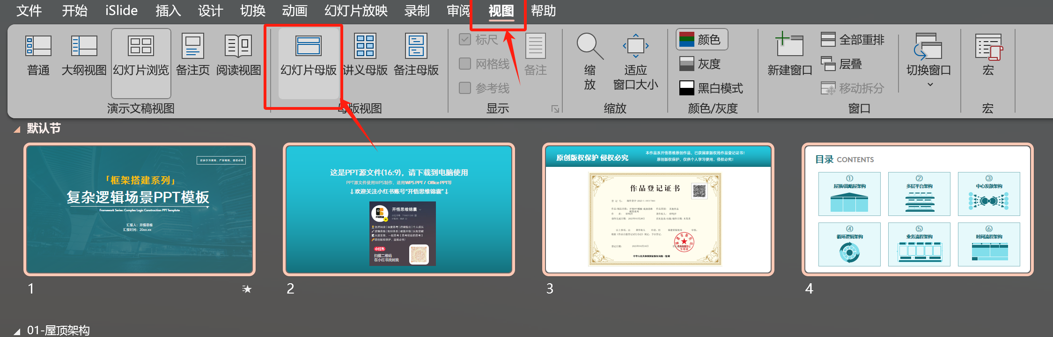
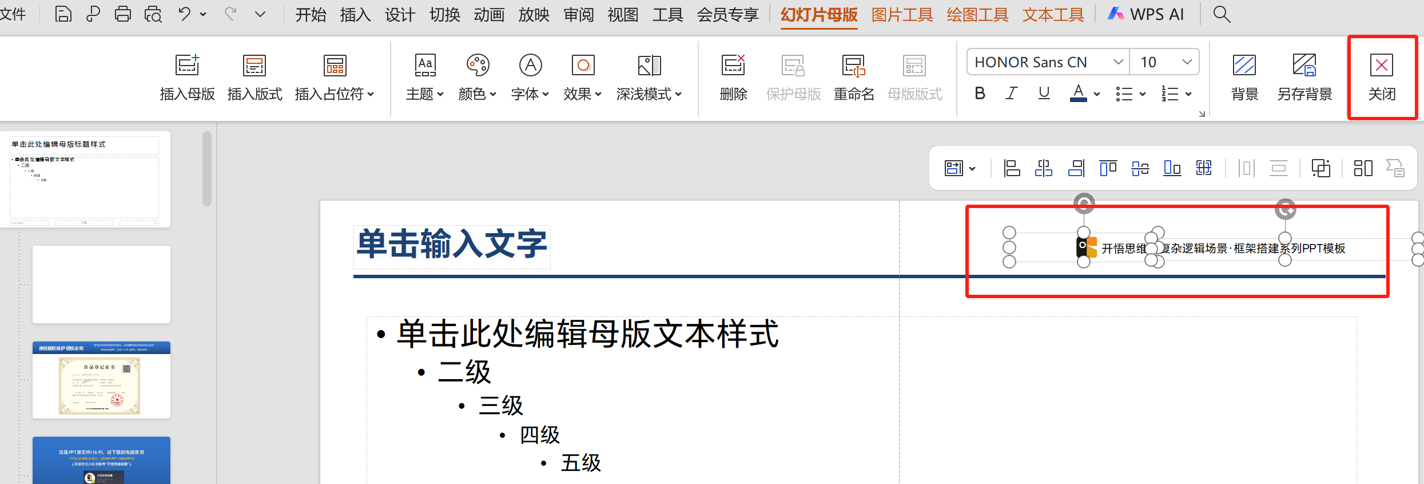
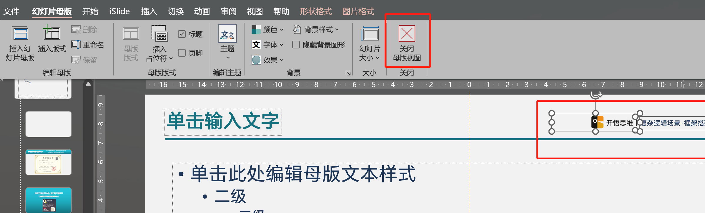
使用模板时：如何一键去除右上角的logo？
WPS版本
office版本
① 点击【设计】选项卡，选择【母版】选项，进入母版视图。② 进入母版视图后，右击logo选择删除，点击【关闭】幻灯片母版视图即可。
① 点击【试图】选项卡，选择【幻灯片母版】选项，进入母版视图。② 进入母版视图后，右击logo选择删除，点击【关闭】幻灯片母版视图即可。

Slide 9

目录
CONTENTS
①
②
③
屋顶/战略屋架构
多层平台架构
中心发散架构
④
⑤
⑥
循环逻辑架构
业务流程架构
时间流程架构

Slide 10

⑥
时间轴流程架构
设计元素：以具体业务为场景，分步构建流程逻辑，关键节点标注。
应用场景：主要应用如电商的流程优化、企业数字化改造的流程、企业战略汇报时的目标与执行路径，帮助您构建清晰、高效且可落地的业务流程图解。
核心关键词：「场景适配、主线流程构建、分层分模块扩展​」。
Time Process Framework

Slide 11










业务框架-时间流程架构 | 银行业数据资本化发展
复杂逻辑场景·框架搭建系列PPT模板
银行业数据管理与经营的发展历程：当前阶段是数据治理，近期目标为数据资源化，，中远期目标为数据资产化，经营数据资产并主张数据价值。最终实现数据资本化，推动数据要素流通和资产增值，以提升银行在资本市场的市值。
中远期目标
发展历程
近期目标
当前阶段
数据治理，一直在路上……
4.0 数据资本化
3.0 数据资产化
1.0 数据资源化
2.0 数据产品化
建设业务信息化，
积累数据资源
面向业务需求，
供应数据服务
经营数据资产，
主张数据价值
数据要素流通，
数据资产增值

Slide 12
业务框架-时间流程架构 | 我国二手车市场发展历程
复杂逻辑场景·框架搭建系列PPT模板
我国自2014年二手车交易量605万辆起步，通过十年政策攻坚移除限迁、税收、产权“三座大山”（2016年限迁破冰启动、2020年增值税降至0.5%、2022年临时产权制落地），至2023年交易量跃升至1841万辆（十年增长3倍），跨省流通率提升至27%，年交易额达11795亿元，旧新比突破0.6，为汽车循环经济奠定市场化基石。
探索期
政策规范期
政策驱动期
市场爆发期
拓展期
2005-2013
2014-2016
2016-2020
2020-2022
2022-至今
首部法规出台，市场化转型启动
从政策破冰→模式分化，行业从零散化向集群化转型
首次构建全国统一政策框架
但“三座大山”（限迁/税收/产权）仅松动其一，政策仍需二次攻坚。
锁定税收改革突破与未解瓶颈（产权），铺垫爆发期攻坚。
“三座大山移除”，2023年爆发交易量达：1841万辆交易量。
制度深化与模式创新
2013.05
报废新规实施，取消私家车15年强制报废，改为行驶60万公里引导报废。
2024.03
2009.03
国务院推动以旧换新，要求2027年交易量较2023年增45%。
《汽车产业调整振兴规划》发布，首次将二手车列入国家产业政策，要求“完善二手车鉴定评估标准”，推动市场硬件升级。
2018.03
2022.10
政府工作报告要求全面取消限迁，但地方执行滞后。
临时产权制度落地（单独签注/临时号牌），确立二手车商品属性。
2016.03
2022.07
《关于促进二手车便利交易的若干意见》要求，国务院限迁破冰令，2016年5月底前取消非重点区域限迁。
商务部等17部门发文全面取消国五限迁，解决全国流通壁垒。
2011.06
2020.04
优信拍、车易拍等B2B拍卖平台上线，引入互联网竞价机制，解决4S店车源处置需求（限购后置换量激增）。
2014.06
2011.01
《二手车鉴定评估技术规范》生效，首部评估国标实施，明确104项检测流程，推出“行”认证标识（拒收泡水/火烧/重大事故车）。
税收改革破冰，财政部、税务总局公告增值税由3%减按2%征收改为减按0.5%，经销商成本直降75%。
2005.08
商务部等发布《二手车流通管理办法》，取消国企垄断，允许民营资本入场，确立交易市场备案制，推动“散户车商”向集群化经营转型。
北京限购政策实施，倒逼4S店发力置换业务，主机厂认证二手车兴起（如别克诚新），催生集团拍卖平台（运通拍、广汇拍）。

Slide 13
业务框架-时间流程架构 | 年度工作总结汇报
复杂逻辑场景·框架搭建系列PPT模板
1月
2月
3月
4月
5月
6月
7月
8月
9月
10月
11月
12月
核心目标：明确年度方向，修复/优化过往遗留问题，确保春节期间业务稳定，完成Q1淡季蓄水。
核心目标：抓住“618”等大促节点，通过多渠道投放和裂变玩法，实现用户量级与GMV的双重突破。
核心目标：沉淀上半年流量，通过精细化手段提升用户生命周期价值（LTV），优化转化路径，降低流失率。
核心目标：双11/双12大促爆发，完成年度KPI冲刺，并提前布局下一年度的战略方向。
1
策略与规划
1
渠道与投放
1
数据驱动
1
年终大促
制定全年运营日历；完成竞品分析；确定A/B test框架及关键指标拆解。
启动“春季增长计划”，重点拓展短视频（抖音/视频号）及信息流广告投放。
搭建数据看板，实现按日监控用户分群行为；针对高价值用户制定1对1维护策略。
统筹“双11”、“双12”、“年货节”三大战役。联合明星/头部主播直播带货。
2
线上活动运营
2
大促活动
2
用户留存
2
用户沉淀
开展“新春不打烊”活动；针对节后返工潮推出“开工利是”主题活动。
主导“618年中大促”，引入“拼团秒杀”与“会员专享折上折”玩法。
上线“用户成长体系”，启动“流失预警”召回机制（Push/短信/人工外呼）。
推出年度会员/付费会员卡（VIP）体系；进行年度用户答谢与积分清零活动。
3
用户运营
3
品牌联动
3
产品运营
3
团队建设
完成存量用户标签清洗；搭建新用户欢迎流（Welcome Flow）自动化触达体系。
与其他国际品牌开展跨界联名活动，联合推出限定产品/服务。
针对用户反馈集中的功能进行迭代；上线“新人专享Banner”及“个性化推荐”。
复盘全年数据，沉淀方法论（SOP）；优化运营工具链；制定人才盘点与预算。
4
产品与内容
4
社群私域运营
4
内容运营
4
收官布局
迭代核心功能模块10处；搭建内容素材库，产出SOP标准操作流程20套。
搭建私域流量池，建立企业微信社群50个，开展“快闪群”带货模式。
打造“行业大咖说”系列直播/IP栏目；优化SEO/SEM关键词布局。
发布年度用户报告（H5），制造社交裂变；进行跨部门年终复盘会。
Q1
策略规划与基础夯实
Q2
流量引爆与规模扩张
Q3
精细运营与效率优化
Q4
全力冲刺与年度收官

Slide 14
业务框架-时间流程架构 | 分季度重点工作回顾
复杂逻辑场景·框架搭建系列PPT模板
第一季度工作重点
2026年1月-2026年3月
第二季度工作重点
2026年4月-2026年6月
第三季度工作重点
2026年7月-2026年9月
第四季度工作重点
2026年10月-2026年12月
战略规划定盘
产品迭代提速
质量体系夯实
目标硬账硬结
明确年度核心目标与关键任务，完成资源盘点与预算编制，确立各部门协同机制与考核标准。
根据市场反馈快速完成核心产品功能升级，缩短研发测试周期，确保二季度新版上线。
推进全流程质量管控，完善供应商评估与过程抽检机制，产品合格率稳定在99.5%以上。
对照年度考核指标逐项清点，全力冲刺营收与利润目标，确保主要经营指标全面达成。
市场开疆拓土
重大项目破局
客户价值深耕
标杆经验固化
聚焦重点区域与高价值客户，完成首轮渠道铺排与商务谈判，实现新增签约项目落地。
集中优势资源攻克多个标杆项目，完成关键节点的验收，形成可复制的解决方案模板。
实施重点客户回访计划，挖掘存量需求以提升复购率，客户满意度进一步提升，评分创历史新高。
总结重大项目的成功经验，形成标准化SOP作业手册，为明年规模化复制推广奠定基础。
团队整训到位
效能指标优化
数字转型落地
人才梯队建设
开展全员技能培训与人才盘点，优化组织架构与岗位配置，确保关键岗位人员到岗率达标。
通过精益管理降低运营成本，提升人效与设备利用率，关键效能指标环比提升10%以上。
上线智能管理平台，实现数据实时监控与分析预警，关键业务线上化率达到80%。
完成高潜人才盘点与晋升评审，建立关键岗位的人才后备库，培训覆盖率达100%。
流程体系贯通
风险隐患清零
成本精细管控
明年谋篇启动
梳理跨部门协作的各个堵点，升级信息化审批流程，完成制度宣贯与首轮合规性检查。
开展安全质量专项排查工作，整改历史遗留问题，进一步完善应急预案并组织实战演练。
推行预算动态监控与降本专项行动，通过集采与工艺优化，最终实现成本同比下降8%。
启动下年度战略规划工作，完成市场预研与资源预排，确保新旧年度无缝衔接。

Slide 15
业务框架-时间流程架构 | 项目流程汇报图
复杂逻辑场景·框架搭建系列PPT模板
立项
第一阶段：启动
（2025.1-2025.6）
第二阶段：规划
（2025.7-2026.2）
第三阶段：执行
（2026.3-2026.8）
第四阶段：复盘
（2026.9-2026.12）
成果预期
目标拆解
细化指标
目标校准
目标验证
核心KPI达成率≥95%；
关键过程指标偏差控制在±10%以内；
策略有效性验证≥2次。
01
将北极星指标（如GMV）拆解为流量×转化率×客单价，明确核心玩法与策略方向。
将北极星指标拆解为过程指标（如GMV=流量×转化率×客单价），并细化文案视觉策略。
每日监控数据看板，根据实时反馈快速A/B测试，优化素材话术确保不偏离目标。
对比结果与目标评估策略有效性，深入分析成功或失败的核心原因（渠道、文案等）。
目标策略
（做什么）
调研立项
排期协调
宣发与风控
数据复盘与团队会
交付率100%；
预算执行偏差率≤5%；
舆情处理满意度≥90%。
02
执行过程
（怎么做）
分析竞品与用户需求，组建项目小组，输出包含背景与预算的立项草案。
制定甘特图明确时间节点与责任人，锁定推广位、预算及技术资源。
小范围灰度验证后按节奏全面推广，同时监控舆情及时处理客诉。
漏斗分析各环节转化率，组织KISS模型复盘会梳理流程。
03
立项说明书与决策
进度表与物料清单
用户数据与反馈
结果沉淀
输出复盘报告1份；
沉淀案例库≥3个；
团队能力提升评估≥85分。
结果沉淀
（产出什么）
产出含目标、预算的正式文档，并明确项目是否继续推进的关键决策。
输出详细时间排期表，列出所有需设计的海报、H5、文案清单。
每日记录核心数据波动及原因，收集用户真实声音供复盘。
复盘报告与SOP更新：输出含数据总结、经验教训的报告，将踩坑或验证的方法固化。

Slide 16
业务框架-时间流程架构 | 项目流程汇报图
复杂逻辑场景·框架搭建系列PPT模板
立项
第一阶段：启动
（2025.1-2025.6）
第二阶段：规划
（2025.7-2026.2）
第三阶段：执行
（2026.3-2026.8）
第四阶段：复盘
（2026.9-2026.12）
成果预期
目标拆解
细化指标
目标校准
目标验证
核心KPI达成率≥95%；
关键过程指标偏差控制在±10%以内；
策略有效性验证≥2次。
01
将北极星指标（如GMV）拆解为流量×转化率×客单价，明确核心玩法与策略方向。
将北极星指标拆解为过程指标（如GMV=流量×转化率×客单价），并细化文案视觉策略。
每日监控数据看板，根据实时反馈快速A/B测试，优化素材话术确保不偏离目标。
对比结果与目标评估策略有效性，深入分析成功或失败的核心原因（渠道、文案等）。
目标策略
（做什么）
调研立项
排期协调
宣发与风控
数据复盘与团队会
交付率100%；
预算执行偏差率≤5%；
舆情处理满意度≥90%。
02
执行过程
（怎么做）
分析竞品与用户需求，组建项目小组，输出包含背景与预算的立项草案。
制定甘特图明确时间节点与责任人，锁定推广位、预算及技术资源。
小范围灰度验证后按节奏全面推广，同时监控舆情及时处理客诉。
漏斗分析各环节转化率，组织KISS模型复盘会梳理流程。
03
立项说明书与决策
进度表与物料清单
用户数据与反馈
结果沉淀
输出复盘报告1份；
沉淀案例库≥3个；
团队能力提升评估≥85分。
结果沉淀
（产出什么）
另一个配色效果供选择，删除本框即可！
本页不计入页面数量
产出含目标、预算的正式文档，并明确项目是否继续推进的关键决策。
输出详细时间排期表，列出所有需设计的海报、H5、文案清单。
每日记录核心数据波动及原因，收集用户真实声音供复盘。
复盘报告与SOP更新：输出含数据总结、经验教训的报告，将踩坑或验证的方法固化。

Slide 17
业务框架-时间流程架构 | 项目规划管理流程图
复杂逻辑场景·框架搭建系列PPT模板
① 项目立项
② 组建团队
③ 界定范围
④ 需求确认
项目
启动
明确项目目标，获取正式授权，任命项目经理。
搭配合适人员，明确角色职责，建立沟通机制。
确认工作边界，明确做什么，形成范围说明书。
细化用户需求，分析功能列表，确保双方理解一致。
⑤ 制定计划
⑧ 执行计划
⑦ 资源调配
⑥ 风险应对
分解工作任务（WBS），评估工时，制定进度计划。
按计划开展工作，产出可交付成果。
合理分配人钱物，确保资源到位。
识别潜在风险，评估影响等级，制定预案。
⑨ 监控跟踪
跟踪进度与成本，对比计划基线，发现偏差。
⑩ 沟通协调
⑪ 变更控制
⑫ 验收总结
项目
交付
同步项目状态，协调解决问题，管理干系人期望。
估变更影响，按流程审批，调整后续计划。
交付成果验收，总结项目经验，归档项目文件。

Slide 18
业务框架-时间流程架构 | 个人发展五年规划
复杂逻辑场景·框架搭建系列PPT模板
领导力与团队建设
专业技能深化
通过带领团队、指导新员工等方式，培养领导力。
参与或主导团队文化建设，营造积极向上的工作氛围，增强团队凝聚力。
2029年
通过参加培训、阅读书籍、深化在核心领域的专业技能。
探索并学习与本职工作相关的其他领域知识，拓宽视野，提升综合能力。
2028年
2026年
明确长期愿景
确立未来发展方向和目标，确保与公司的方向一致。
将长期目标分解为第一年可实现的短期目标，技能提升、团队协作等方面。
战略规划发展
结合公司战略方向，制定未来一到两年的职业发展规划。
通过参与高层决策、跨部门协作等方式，为晋升至更高职位做好准备。
2027年
2025年
项目主导与积累
主导或参与重要项目，负责项目的规划，积累项目经验。
通过项目成果展示、报告撰写等方式，总结项目经验，提升个人影响力。

Slide 19
业务框架-时间流程架构 | 互联网产品研发创新规划
复杂逻辑场景·框架搭建系列PPT模板
规模化推广
商业变现
标准输出
技术展望
产品化落地
全年累计实现创新产品营收5000万元，超额完成年度KPI 30%
牵头主导编制并发布行业权威技术白皮书正式版1部
正式启动下一代智能边缘计算架构联合预研项目
体验优化
首版发布
效能提升
第四
季度
全球首发企业级智能SaaS解决方案，累计签约客户23家；
深度基于300+用户真实反馈迭代UI/UX，NPS值提升至72；
持续集成与持续交付（CI/CD）自动化测试覆盖率大幅提升至85%。
第三
季度
原型开发
核心突破
敏捷迭代
成本优化
第二
季度
技术预研
攻克分布式系统性能瓶颈，实现毫秒级延迟响应；
高效完成3轮快速原型验证测试，关键指标达标率100%；
通过云原生架构重构优化，硬件成本降低35%。
前沿探索
专利布局
设备升级
完成5项新兴技术可行性分析，锁定3个重点方向；
申请核心发明专利8项，其中AI相关技术占比60%；
投入200万更新实验设备，测试效率提升40%。
第一
季度

Slide 20
业务框架-时间流程架构 | 年度工作项目规划
复杂逻辑场景·框架搭建系列PPT模板
第三阶段：项目执行
3
（2026年7月-9月）
第二阶段：项目规划
团队管理与协调：对团队成员工作进行监督与支持，确保协同作业顺利进行。解决团队中出现的任何冲突或问题。
监控与调整进度：跟踪项目进展，任务按时完成。发现偏差时及时调整项目进度，确保不会影响总体目标。
（2026年4月-6月）
2
完善项目计划：在项目总体框架的基础上，细化每个任务的执行步骤和时间安排。
资源分配与调配：确定项目所需的资源，包括人力、物资、技术支持等。确保每项资源得到合理分配，避免资源短缺或浪费。
第一阶段：项目启动
1
（2026年1月-3月）
制定计划方案：制定一个项目总体时间表，标出关键的时间节点和里程碑。估算项目的预算，包括成本，如人力、设备等。
组建项目团队：确定核心团队成员，明确每个人的角色和责任。考虑项目是否需要外部供应商或顾问支持。
4
第四阶段：项目交付
（2026年10月-12月）
总结项目表现：对项目进行全面回顾，总结项目的优点和不足。分析项目中遇到的挑战与成功经验，为未来项目积累知识。
整理项目文档：确保项目所有相关文件、报告和资料都整理完善，并按照规范归档。提供详细的操作手册、技术文档。

Slide 21





业务框架-时间流程架构 | 年度项目工作规划
复杂逻辑场景·框架搭建系列PPT模板
第五阶段：项目收尾
第三阶段：项目执行
（2026年10月-12月）
（2026年5月-7月）
总结项目表现：对项目进行全面回顾，总结优点和不足；
整理项目文档：按照规范归档，提供详细的操作手册和技术文档。
第一阶段：项目启动
任务实施：按照计划开展各项任务，产出项目成果，确保工作按进度推进。
团队管理与协调：对团队成员工作进行监督与支持，确保协同顺利进行。
（2026年1月-3月）
制定项目总体方案：明确项目目标，制定初步时间表，标出关键里程碑；
组建项目团队：确定核心团队成员，明确每个人的角色和责任；
5
4
3
2
1
第二阶段：项目规划
第四阶段：项目监控
（2026年3月-4月）
（2026年8月-9月）
完善项目计划：在总体框架基础上，制定详细的项目计划。
资源分配与调配：确定项目所需的资源，确保每项资源得到合理分配。
监控与调整进度：跟踪项目进展，确保任务按时完成。
质量控制：对项目成果进行质量检查，确保符合要求，必要时采取纠正措施。

Slide 22

业务框架-时间流程架构 | 年度工作项目规划
复杂逻辑场景·框架搭建系列PPT模板
项目收尾
2026年年度重点工作梳理及规划蓝图
（2026年10月-12月）
总结项目表现：对项目进行全面回顾，总结优点和不足；
整理项目文档：按照规范归档，提供详细的操作手册和技术文档。
核心思路：全年运营工作围绕“用户增长”与“商业变现”双核心展开。
夯实基础
爆发式增长
优化效率
战略性突破
项目监控
（2026年8月-9月）
项目执行
监控与调整进度：跟踪项目进展，确保任务按时完成。
质量控制：对项目成果进行质量检查，确保符合要求，必要时采取纠正措施。
（2026年5月-7月）
项目规划
任务实施：按照计划开展各项任务，产出项目成果，确保进度推进。
团队管理与协调：对团队工作进行监督与支持，确保协同顺利进行。
第五阶段
（2026年3月-4月）
项目启动
完善项目计划：在总体框架基础上，制定详细的项目计划。
资源分配与调配：确定项目所需的资源，确保每项资源得到合理分配。
第四阶段
（2026年1月-3月）
制定项目总体方案：明确项目目标，制定初步时间表，标关键里程碑；
组建项目团队：确定核心团队成员，明确每个人的角色和责任；
第三阶段
第二阶段
第一阶段

Slide 23



业务框架-时间流程架构 | 企业发展阶段及里程碑
复杂逻辑场景·框架搭建系列PPT模板
阶段
0.0
商业化试验
阶段
1.0
蓬勃发展，多点开花
阶段
2.0
规模发展，效益向好
阶段
3.0
成熟稳定，精细运作
运营优化，使用高效便捷成为极具竞争力的出行方式。
算法精进技术成熟，无人驾驶达到安全稳定为主要任务。
造车和运营成本双线下降，实现大规模商业运作。
技术成熟，实现规模化量产
精细化运营提升运营效率，优化运营成本
盈利性向好，吸引更多参与者提高市场活力
区域大规模开放，成为居民常用的主要出行方式之一。
技术突破，算力和软硬件达到车规水平，长尾问题有效解决
前装规模量产，实现快速复制，整车制造成本下降
优化运营模式和服务体系，提高各项运营指标
运行区域内大众接受度提高
技术升级，解决绝大多数场景
探索运营服务体系，运营数据反哺技术进步
后装-前装解决方案落地
逐步取消车上安全员角色
逐步培养用户认知
状态
状态
状态
里程碑
里程碑
里程碑
自动驾驶技术公司和出行服务运营商证明技术和运营可行性，推动政策放开，具备商业化试点条件。
技术成熟，实现无人化，具备规模化量产和运营前提
相比于网约车经济效益更优，无人车运力的增加带来单位服务成本的优化，头部企业形成盈利预期。

Slide 24

业务框架-时间流程架构 | AI糖筛未来的发展趋势
复杂逻辑场景·框架搭建系列PPT模板
需求旺盛
2030年
ESG
项目落地
政策支持
AI眼底筛查率提升至80%
AI眼底筛查频次达1.6亿次/年
产品成熟
经济效益与社会效益共同提升
技术进步
预计筛查频次1.6亿次/年
（80%）
未来覆盖场景多元化
AI糖网筛查解决方案应用场景多元，产品遍布全国各地
糖网早筛早治已成为糖尿病患者共识，AI糖网筛查解决方案渗透到每位患者之中
2022-2030年ESG指标成效： AI医疗器械企业发展与ESG理念相结合，积极强化ESG风险管理与主动披露ESG信息数据，助力医疗行业可持续发展。
覆盖场景【当前战略重点】
战略重点场景：医院、基层医疗机构、药企、药店覆盖目标达成
其他覆盖场景应用不断延伸：
保险机构
养老机构
视光中心
中医院
养老机构
医院：提高内分泌和体格科医生筛查效率
基层医疗机构：辅助筛查，缓解基层眼科医生短缺问题，提升健康管理质量
药企：帮助药企监测患者用药效果，为药企提供真实世界数据
药店：助力用药监测和健康管理
ESG公益项目：联合举办社区糖网筛查等活动，增强社会责任感
筛查频次1733万次/年
（10%）
AI糖网筛查解决方案覆盖范围：近千家医院、近千家社区卫生服务中心
全年龄阶段的眼底数据已至【千万级】
2022年以前
2022-2025年
2025-2030年
2030年以后

Slide 25

业务框架-时间流程架构 | 时间竞品分析流程
复杂逻辑场景·框架搭建系列PPT模板
1-2月
3-4月
5-6月
7-8月
8-9月
10-11月
11-12月
人才扫描
营销方案
品牌介绍
主打产品
企业合作
重点提前
推广活动
品牌介绍
营销方案
差异化品牌宣传
计划总结
精准扫描
商业地图
精准定级
差异化宣传
精准宣导
雇主品牌包装
部门人员精简
合理优化
线下营销
实现用户增长
线上营销
实现用户增长
裂变+精准
内推+口碑
“线上营销，提升效率质量”
包含官网建设、搜索引擎优化、软文营销等线上营销工作。包括合作伙伴会、新品发布会、技术培训会等线下营销工作，进行部门岗位架构优化调整，明确各岗位分工，协调作战。

Slide 26
业务框架-时间流程架构 | 二拆时间/项目轴
复杂逻辑场景·框架搭建系列PPT模板
重点工作-产品优化
2025年1月
2025年2月
2025年3月
2025年4月
2025年5月
2025年6月
对现有产品的各个方面进行优化，以提升其市场竞争力，旨在使产品更符合用户需求、更有效地解决问题，并增强其在市场上的表现和吸引力。
01
02
03
04
05
06
需求分析
设计优化
技术优化
测试验证
反馈收集
持续改进
时间轴
通过收集用户反馈和市场调研，了解用户真实需求和市场趋势，为优化方向提供依据。
优化产品的界面设计、功能架构、交互流程等，以提升用户体验和易用性。
优化产品的技术架构、性能、安全性等方面，确保产品在运行和扩展上的效率和可靠性。
进行全面的功能测试、性能测试和用户验收测试，确保产品质量和稳定性。
将优化后产品发布到市场，监测用户使用情况和反馈，解决新版本可能存在的问题。
基于收集到的用户反馈和市场数据，持续优化产品，以适应市场和用户需求的变化。
项目轴
重点工作-营销推广
通过多种手段和渠道，向目标受众传播和推广产品或服务，以达到销售增长、品牌认知提升和市场占有率增长等商业目标的过程。
A
B
C
D
E
F
市场分析
营销策略
营销计划
营销活动
评估调整
总结报告
分析目标市场的特征、竞争对手。确定目标市场细分和目标客户群体。
设定营销目标和销售目标。确定营销策略和方法。确定营销活动的预算和资源分配。
具体规划营销活动时间表和内容。确定营销渠道，如广告、公关等具体实施方案。
进行广告投放、促销活动等具体实施。确保各项活动按计划推进，并监控实施效果。
评估各项营销活动的成效。根据反馈数据，优化营销策略和活动，提高效率和效果。
汇总数据，进行总结分析。向管理层汇报营销成果。制定下一阶段营销计划和策略。

Slide 27



业务框架-时间流程架构 | 下半年能力提升规划
复杂逻辑场景·框架搭建系列PPT模板
为了在职场中取得更好表现和职业发展，帮助自身定义和实现职业目标和职业生涯路径。通过制定和执行职业能力提升计划，有效地提升职业竞争力、实现职业目标，并在职场中获得更多的成就和满足感。
自我认知提升
明确晋升路径
综合素质提升
每季度回顾个人和团队的表现，识别成功的实践和改进的机会。积极寻求领导和同事的反馈，了解自己的盲点和提升空间，持续改进和成长。
根据个人能力和公司需求，制定未来1至3年的职业发展路径，包括晋升到更高级别的销售管理或战略规划职位。
关注身心健康，保持良好的工作与生活平衡，提高工作效率和工作满意度。
销售能力提升
领导能力提升
客户关系提升
参与内部和外部的销售培训课程，如产品知识、销售技巧、市场趋势等。通过实战演练、角色扮演和导师指导等方式，不断提升销售谈判。
积极参与行业会议、网络社区，并分享专业见解和经验，扩展个人在行业内的影响力。主动承担项目领导或团队协调角色，锻炼领导团队能力。
定期与现有客户沟通，建立稳固的关系，了解客户需求，提供定制化的解决方案。
与上级领导沟通，制定实现职业目标的发展计划，包括技能培训、项目经验积累和跨部门协作等。
每天开始前列出任务并根据重要性排序，确保首先完成最重要的任务。将工作时间划分成小块，集中精力进行工作。
2026年10月
2026年7月
2026年8月
2026年9月
2026年11月
2026年12月

Slide 28
业务框架-时间流程架构 | 工作汇报时间轴
复杂逻辑场景·框架搭建系列PPT模板
市场调研 Market research
品牌设计 Brand design
用户反馈 User feedback
企业或组织为了了解市场环境、市场需求和消费者行为而进行的系统性数据收集、分析和解释的过程。它是企业制定市场的战略和决策的重要依据之一。
标志设计
色彩设计
排版设计
元素设计
用户反馈指的是用户对产品、服务或品牌的意见、建议、评价或体验反馈。有效管理和利用用户反馈可以帮助企业更好地理解市场需求，提升产品和服务的质量和竞争力，增强品牌在市场中的地位和影响力。
品牌的标志Logo是品牌设计的核心，它是品牌视觉识别的基础。
选择适合品牌风格和目标市场的色彩，建立品牌的视觉识别特征。
选择适合品牌的字体和排版，确保在不同媒介的一致性和可读性。
设计和使用适当图形元素和图案，以丰富品牌的视觉语言和风格。
需求分析
竞品分析
数据收集
调研报告
产品改进
市场定位
客户满意
品牌声誉
01
市场调研
Market research
02
品牌策划
BRAND PLANNING
03
品牌设计
Brand design
04
市场投放
Market launch
05
用户反馈
User feedback
2024.3-2024.4
2024.5-2024.6
2024.7-2024.8
2024.9-2024.10
2024.11-2024.12
品牌策划 Brand planning
市场投放 Market launch
品牌策划就是使企业形象和产品品牌在消费者脑海中形成一种个性化的区隔，并使消费者与企业品牌和产品品牌之间形成统一的价值观，注重意识形态和心理描述，即对消费者的心理市场进行规划、引导和激发，通过科学手段把人们对品牌的模糊认识清晰化的过程。
市场投放是指企业或品牌将其产品或服务推向市场，通过各种营销手段和渠道向目标消费者进行推广和销售的过程。市场投放是营销战略的一个重要组成部分，旨在将产品或服务有效地推向消费者，并促使他们进行购买或采取其他所需的行动。
品牌定位
视觉风格
品牌推广
广告促销
渠道管理
品牌传播

Slide 29
业务框架-时间流程架构 | 年度工作汇报时间轴
复杂逻辑场景·框架搭建系列PPT模板
① 规划蓄水期
③ 爆发增长期
⑤ 双11备战期
阶段目标：完成年度策略拆解与资源盘点，保障春节假期业务平稳过渡，为Q1淡季蓄力。
完成情况：输出年度运营日历及A/B测试框架；春节期间DAU仅下降5%，节后回流率达85%，超预期。
阶段目标：借势618大促，通过多渠道投放与裂变玩法，实现用户规模与GMV的双重突破。
完成情况：新增用户环比增长80%，618期间GMV创历史新高，同比增长120%，转化率达8.5%。
阶段目标：筹备双11大促资源，优化预售玩法与直播矩阵，完成流量蓄水与供应链协同。
完成情况：锁定头部主播合作，预售期定金转化率达35%；页面UV蓄水池达500万，为爆发奠定基础。
2026年1-2月
2026年3-4月
2026年5-6月
2026年7-8月
2026年9-10月
2026年11-12月
阶段目标：完成用户标签清洗与自动化触达体系搭建，迭代核心功能，提升新用户留存。
完成情况：激活沉默用户200万，新用户次日留存率从40%提升至48%；页面加载速度提升15%。
阶段目标：沉淀上半年流量，通过RFM模型与用户成长体系，提升用户生命周期价值与留存。
完成情况：高价值用户流失率降低10%，MAU环比稳定增长5%，用户使用时长提升至22分钟。
阶段目标：全力冲刺双11、双12及年货节，完成年度KPI，并布局下一年度战略方向。
完成情况：双11GMV超额完成110%，Q4营收占全年45%；付费会员数突破10万，会员客单价为普通用户3倍。
② 基建优化期
④ 精细运营期
⑥ 收官冲刺期

Slide 30
业务框架-时间流程架构 | 产品研发年度工作汇报
复杂逻辑场景·框架搭建系列PPT模板
规划与复盘
需求梳理
体验优化
数据基建
双11筹备
大促保障
阶段目标：完成年度规划，明确Q1优先级；
完成情况：输出年度产品路线图，确定3个核心项目排期，完成去年复盘报告。
阶段目标：梳理Q2需求池，启动用户调研；
完成情况：输出Q2迭代计划，完成50+用户深度访谈，沉淀需求文档12份。
阶段目标：优化注册流程，提升转化率；
完成情况：注册转化率从65%提升至78%，平均注册时长缩短40秒。
阶段目标：搭建数据看板，完善埋点体系；
完成情况：上线数据分析看板，覆盖30+核心指标，埋点准确率提升至98%。
阶段目标：完成双11预售、凑单等功能开发；
完成情况：提前完成功能开发，通过3轮压力测试，预留20%冗余容量。
阶段目标：保障双11系统稳定与实时监控；
完成情况：双11当日GMV创历史新高，系统可用性99.95%，首屏加载1.2秒内。
1月
2月
3月
4月
5月
6月
7月
8月
9月
10月
11月
12月
春节保障
功能上线
大促备战
推荐算法
用户调研
年度收官
阶段目标：保障春节系统稳定运行；
完成情况：春节期间系统零故障，核心页面加载耗时优化15%，用户满意度提升5%。
阶段目标：上线用户成长体系V1.0；
完成情况：成长体系如期上线，参与用户达30万，次月留存率较未参与用户高18%。
阶段目标：完成618大促功能开发与压测；
完成情况：大促期间系统承载峰值QPS达8000，订单处理成功率99.5%，零重大事故。
阶段目标：上线个性化推荐模块V1.0；
完成情况：推荐位点击率提升25%，用户人均使用时长从15分钟增至22分钟。
阶段目标：开展年度用户满意度调研；
完成情况：回收问卷5000份，NPS得分提升至55，整理优化建议120条。
阶段目标：完成年度复盘与次年规划；
完成情况：完成年度复盘报告，确定次年3个重点项目，AI助手进入MVP开发阶段。

Slide 31


业务框架-时间流程架构 | 个人职业发展时间轴
复杂逻辑场景·框架搭建系列PPT模板
运营部-运营专员
运营部-项目组长
运营部-运营总经理
协助运营经理完成日常运营流程的执行与优化
收集并整理运营数据，为部门决策提供基础支持
参与撰写运营报告，配合完成部门内部协调工作
带领项目团队，统筹多条线运营项目的执行与交付
优化项目管理机制，提升团队协作与执行效率
参与部门运营策略制定，推动重点项目落地
全面负责运营体系建设与部门整体管理工作
制定年度运营规划，统筹资源配置与目标分解
牵头制度建设与人才培养，支撑组织发展
数据处理
流程执行
协调沟通
团队带领
机制优化
策略落地
全面统筹
战略决策
组织效能
2019-2020
2020-2022
2022-2024
2024-2026
2026-至今
运营部-项目经理
运营部-运营副总经理
独立负责某一业务板块的日常运营工作
深入分析运营数据，提出流程改进建议
参与跨部门协作，推动运营项目落地执行
协助总经理制定运营战略，分管核心业务板块
统筹部门资源配置，推动运营体系建设与优化
负责关键人才培养与团队梯队建设
数据分析
流程优化
项目协作
战略执行
体系搭建
人才梯队
2019-2020
2020-2022
2022-2026
2026-至今
初入职场，积累经验
稳扎稳打，专业进阶
职业突破，成就斐然
黄金阶段，事业有成
在岗位实践中建立规范意识与协作能力，夯实运营基础。
深入业务环节，提升数据分析与流程优化能力，逐步承担核心任务。
承担管理职责，推动重点项目落地，实现运营效率与团队能力双提升。
立足全局，统筹运营，为组织发展提供坚实支撑，持续拓展职业空间。

Slide 32
业务框架-时间流程架构 | 信息化转型的五个阶段
复杂逻辑场景·框架搭建系列PPT模板
@生态开放战略
五个战略阶段
（从封闭系统到API经济）
@智能化战略
（从数据孤岛到AI驱动）
@云原生战略
@平台化战略
（从物理机到全域云原生）
从智能到生态化
@技术筑基战略
（从烟囱架构到服务化中台）
从云服务到智能化
（从单点系统到统一）
从平台到云服务化
从数据到平台化
2010-2014
2014-2018
2018-2021
2021-2023
2023-至今
1
2
3
4
5
基础信息化
建设期
开放平台
集成阶段
服务化
拆分阶段
AI中台
建设阶段
生态智能
融合期

Slide 33

业务框架-时间流程架构 | 工作汇报时间轴
复杂逻辑场景·框架搭建系列PPT模板
.
1月
2月
3月
4月
5月
6月
7月
项目阶段目标
小型工程项目
确立项目目标和范围；组建项目团队；制定详细的项目执行计划，包括工作分解、时间表、资源分配和风险应对。
60%
确保项目交付的成果符合质量标准和客户要求，完成项目验收和交付流程。对项目的整体执行过程进行回顾和评估。
项目建设进度安排是项目管理中针对项目的执行阶段，按照时间顺序和优先级安排任务和活动的计划，这个安排通常以项目时间表的形式呈现。
按照项目计划执行，确保项目按时交付；持续监控项目进度，及时应对风险；保持团队有效沟通，及时更新项目进展和问题解决方案。
大型工程项目
立项阶段：
1、确定项目的可行性和必要性。
2、确定项目的基本范围和目标。
3、制定初步的项目计划和预算。
准备阶段：
1、完善项目的详细范围和要求。
2、确定项目资源及供应链管理。
3、确定项目法律、环境和安全要求。
设计阶段：
1、开展项目的设计和工程规划。
2、制定详细工程设计和施工图纸。
3、确定项目所需技术标准和规范。
招标阶段：
1、进行项目相关物资和设备采购。
2、发布和管理相关的招投标工作。
3、签订合同和准备施工物资供应。
施工阶段：
1、实施项目的建设和工程施工。
2、进行施工质量、安全和进度控制。
3、协调施工团队、承包商沟通工作。
内审阶段：
1、对已建成的工程进行内审。
2、确保项目功能和性能符合要求。
3、优化项目中发现的问题和缺陷。
交付阶段：
1、完成项目最终验收和客户交付。
2、确保项目交付的成果符合要求。
3、解决最终法律、财务和技术问题。
项目建设进度安排是项目可行性研究中的一个重要组成部分，其任务是对项目建设的投资时期议订出实际项目进度表。

Slide 34













业务框架-时间流程架构 | 年度项目规划表
复杂逻辑场景·框架搭建系列PPT模板
Q1
一季度1-3月
Q2
二季度4-6月
Q3
三季度7-9月
Q4
四季度10-12月
春节
季度目标
380万
会员体系
季度目标
420万
暑期消费
季度目标
450万
年中大促
季度目标
800万
节庆引爆
深耕用户
杠杆撬动
冲刺收官
主题
营销
新品
首发
限时
折扣
会员
专享
社群
运营
跨界
合作
积分
翻倍
直播
带货
场景
营销
活动
加码
全站
推广
礼券
派发
会员消费占比提升至
42%
高等级会员复购率提升
65%
积分兑换率突破
40%
大促单日峰值突破
80万+
活动期间客单价提升至
200以上
新增付费会员人数增加
3000人
连带销售率提升至
50人
新客转化率提升至
12%
门店日均客流量突破
500人次
会员客单价提升至
320元+
沉睡会员唤醒率达成
30%
滞销品库存周转率提升
33%
全年累计销售额
2005 万元
团队扩充至
25人
会员总数突破
15万人次
VIP客户服务覆盖率
100%
线上渠道占比
45%
2025年度KPI

Slide 35
业务框架-时间流程架构 | 营销推广计划时间表
复杂逻辑场景·框架搭建系列PPT模板
下阶段推广铺排计划
启动
规划
执行
优化
复盘
时间阶段
预热期
高潮期
爆发期
长尾期
2024.5.10-2024.5.18
2024.5.19-2024.6.18
2024.6.18-2024.6.30
2024.7.1-2024.7.15
合作确认 资源对接
话题炒作 高潮推动
圈层事件 激发共鸣
持续发酵 细水长流
合作方确定，资源就位
发起微博话题，吸引粉丝讨论
多位明星同时发微博宣传
话题持续发酵，长尾流量获取
活动内容
敲定关键KOL、KOC
发起小红书KOC推，抬高热度
发起微博话题，吸引粉丝讨论
话题持续发酵，长尾流量获取
确定营销方向
发起公众号，吸引粉丝讨论
流量收割，周边电商转化
话题持续发酵，长尾流量获取
预估效果
1000+篇笔记、文章
1000w+浏览量
10w转化粉丝

Slide 36
业务框架-时间流程架构 | 2026年各月工作计划
复杂逻辑场景·框架搭建系列PPT模板
1月
2月
3月
4月
5月
6月
2025年上半年总结
目标分解：明确年度责任目标，细化季度工作任务，确保执行方向清晰明确。
市场拓展：新增客户30家，销售额同比增长12%，扩大市场份额显著。
目标达成：完成重点项目阶段性工作任务，高效的同时确保高质量交付，提升团队执行力。
创新突破：引入新技术，优化流程，提升生产效率，推动业务模式升级。
资源整合：优化项目资源配置，提升团队协作效率，推动项目顺利启动。
流程优化：改进内部流程，减少冗余环节，加速提升整体运营效率显著。
2025年下半年规划
12月
11月
10月
9月
8月
7月
市场拓展：新增目标客户50家，业绩同比增长15%，扩大市场份额，提升企业品牌影响力。
人才培养：开展技能培训，提升专业能力，增强核心竞争力，推动持续发展。
业绩冲刺：超额完成年度任务目标，营收同比增长18%，实现业绩突破显著。
品质提升：优化生产流程，产品合格率提升至98%，确保质量稳定可靠。
总结规划：提炼经验，总结不足与优势，制定新年度工作计划，明确发展方向清晰。
成本管控：实施降本增效措施，降低运营成本5%，提升利润率效果显著。

Slide 37
业务框架-时间流程架构 | 2026年各月工作计划
复杂逻辑场景·框架搭建系列PPT模板
1月
2月
3月
4月
5月
6月
上半年工作计划
目标设定：明确个人的主要目标，与公司整体战略保持一致。
资源筹备：评估筹备完成项目所需的资源，包括人力、物力。
团队整合：加强团队成员之间的沟通，促进团队凝聚力提升。
文化塑造：强化公司文化和价值观，营造良好的工作氛围。
团队分工：明确团队成员在项目中的具体职责和分工。
初步实施：项目的初步实施，包括市场调研、客户沟通等。
进度跟踪：定期跟踪项目的进度，确保项目按计划推进。
问题反馈：及时发现并解决项目遇到的问题，确保项目质量。
成果展示：通过内部会议等形式，向公司展示阶段性成果。
客户反馈：积极收集客户反馈，调整项目方向或优化产品。
工作总结：对上半年进行总结，分析成功经验和不足之处。
团队复盘：组织团队复盘会议，讨论亮点与待改进之处。
7月
8月
9月
10月
11月
12月
下半年工作计划
目标回顾：回顾上半年工作，对比年初目标，评估达成情况。
策略调整：根据上半年工作成果，调整下半年工作策略。
业务拓展：探索新的业务领域和机会，寻找新的业务增长点。
客户维护：加强客户的沟通，了解客户需求，提供优质服务。
团队建设：组织团队建设活动，增强团队凝聚力和协作能力。
技能提升：提供内外部培训机会，提升团队整体技能水平。
市场分析：分析市场动态和竞争对手，为工作提供数据支持。
策略优化：根据市场分析，优化产品策略提高市场竞争力。
目标冲刺：全力冲刺年度工作目标，确保各项任务按时完成。
客户感谢：向重要客户表达感谢，为来年合作奠定良好基础。
工作总结：对下半年进行全面总结，提炼可复制的工作模式。
未来规划：规划下一年度的方向和重点任务，为来年奠定基础。

Slide 38
业务框架-时间流程架构 | 我的职业发展规划
复杂逻辑场景·框架搭建系列PPT模板
专业筑基年
增长突破年
生态构建年
赋能领导年
流程精进：梳理核心业务SOP，建立数据监控看板，确保日常工作零差错、高效率流转。
数据敏感：每日复盘核心指标，培养对数据波动的本能反应。
爆款制造：集中资源冲击单一渠道或活动，力求产出行业级爆款案例，形成可复制的爆款方法论。
用户深耕：挖掘深层需求，将用户洞察转化为高粘性策略。
全域布局：搭建多平台、多维度的流量矩阵，平衡公域与私域，构建抗风险的流量生态。
伙伴共赢：拓展异业合作与KOL资源，建立互利共赢的生态圈。
梯队建设：建立人才梯队，通过师徒制与轮岗制，培养骨干力量，让团队能力不依赖于单点。
文化塑造：沉淀团队工作方法与价值观，提升整体战斗力与归属感。
2020年
2021年
2022年
2023年
2024年
2025年
2026年
2027年
技能拓宽：主动涉猎文案、设计或投放等上下游技能，消除协作壁垒，让自己成为团队的“万能补丁”。
项目领跑：从策划到落地全程把控，积累完整的项目闭环经验。
工具赋能：引入自动化工具或RPA机器人，解放重复人力，将团队人效提升30%以上。
机制建立：建立标准化运营体系，告别“人治”，转向“法治”。
盈亏算账：学会看P&L报表，从“花钱做活动”转变为“投资看ROI”，具备经营者意识。
商业洞察：寻找业务新的增长点或创新模式，探索商业化变现路径。
洞察趋势：参与公司顶层战略讨论，能将行业趋势拆解为具体的运营落地动作，具备业务一号位视野。
价值放大：审视运营资产，通过运营手段提升企业整体估值。
能力破局年
效率优化年
商业进化年
战略远见年

Slide 39
业务框架-时间流程架构 | 项目规划/目标制定
复杂逻辑场景·框架搭建系列PPT模板
2026年度营销活动的时间轴规划 – 线上商城运营策划部
第四季度
Fourth quarter
核心目标一：提升品牌市场份额，增强品牌知名度和美誉度，提高购买转化率
核心目标二：增强用户粘性和忠诚度
第三季度
Third quarter
第二季度
第一季度
Second quarter
first quarter
秋冬新品与双11大促
暑期促销与跨界合作
秋冬新品
时尚博主
平台KOL
节日营销与用户互动
1
暑期大促销，针对学生群体推出优惠活动
双11大促
线上促销
用户互动
新品推广与品牌宣传
清明节期间推出折扣活动，五一劳动节推出特别优惠，儿童节期间推出儿童用品系列活动
与知名品牌或IP合作，推出联名产品或限定系列
推出春季新品系列，策划情人节主题活动，进行品牌周年庆活动
2
圣诞节和元旦期间推出跨年大促，结合线上线下互动活动
增强品牌认知度
节日特色活动
增强品牌形象
线上线下互动活动

Slide 40
业务框架-时间流程架构 | 个人年度重点成果回顾
复杂逻辑场景·框架搭建系列PPT模板
优化页面体验，精准匹配供需，全链路转化效率提升。
扩容优质商家，赋能运营能力，商家存活率与效能双升。
深耕家居赛道，联动商家促销，实现销售额跨越式增长。
精准定位客群，优化获客链路，核心用户持续增长。
转化效率提升
品类销售攀升
用户规模扩容
商家生态优化
2025.01-2025.6
2025.07-2025.12
2026.01-2026.06
2024.01-2024.12
整体营收突破
购买用户增长
商家数量增长
搜索转化增长
全年品类销售额达 8.2 亿元，较去年增长 45%，超额完成年度目标 18%。
年度累计购买用户达 128 万，新增 65 万，增长 103%，其中新客转化率提升至 15%。
新增优质商家 280 家，品类商家总数达 850 家，增长 49%，头部商家占比提升至 25%。
品类搜索转化率从 6.8% 提升至 11.2%，增长 65%，核心单品点击率提升 38%。
大促表现亮眼
用户活跃度提升
商家效能提升
复购表现优异
双 11 单场销售额破 2.3 亿元，占平台家居类总销 32%，同比增长 52%。
品类月均活跃用户（MAU）达 320 万，较去年增长 68%，用户停留时长增加 22%。
商家平均动销率从 42% 提升至 68%，增长 62%，中小商家月均营收增长 58%。
品类用户复购率达 42%，较去年提升 14 个百分点，复购贡献营收占比达 55%。

Slide 41
业务框架-时间流程架构 | 私域运营的发展脉络
复杂逻辑场景·框架搭建系列PPT模板
私域运营最早始于“两微”时代，企业获得了与用户关系更直接的品牌宣传渠道。2018年以来，企业微信与微信逐步打通，推动围绕微信、企业微信的服务商生态走向专业化，私域运营能力得以不断完善。进入2020年，黑天鹅事件的出现加速企业线上运营意识的发展，越来越多的企业开始认识到私域运营的重要性，并利用私域运营SaaS快速转战线上。
萌芽期
成长期
加速期
爆发期
2020年
微博、微信公众号兴起，新媒体运营向具有社交属性的内容运营迈进。
微信群和微信支付上线，形成微信体系内的交易闭环；
社交电商发展日渐成熟，分化出品牌型、平台型等模式；
知识付费与私域电商相结合，迈向社群经济。
企业微信与微信实现消息互通，打通微信支付、公众号等生态能力
传统线下经营模式受阻，企业直播大爆发，私域运营加速向传统企业渗透;
微信视频号上线，并在企业微信与微信间实现互通，成为新的私域阵地;
以小鹅通为代表的私域运营Saas与微信、抖音、快手、小红书等众多生态互通，加速私域能力建设。
2018年
2013年
企业微信开放性增强，催生企业微信服务生态，SCRM乘风而起
2010年

Slide 42
业务框架-时间流程架构 | 年度工作项目规划
复杂逻辑场景·框架搭建系列PPT模板
Q1
Q2
Q3
Q4
2026年01月-03月
2026年04月-06月
2026年07月-09月
2026年10月-12月
01.业绩稳步增长
01.新型产品上线
01.重点项目推进
01.年度目标达成
销售额同比增长10%，完成季度目标，为全年奠定基础。
成功推出1款新产品，市场反馈良好，销售额贡献显著。
完成2个重点项目，进度符合预期，为年底目标提供保障。
超额完成全年销售目标，同比增长15%，业绩表现优异。
02.流程优化实施
02.成本管控见效
02. 部门协作加强
02.问题整改落实
优化内部流程2项，效率提升15%，减少资源浪费。
通过优化采购流程，成本降低8%，利润率提升5%。
组织跨部门会议4次，解决协作问题，项目交付效率提升。
针对全年问题制定整改计划，已完成80%，效果显著。
03.团队能力提升
03.客户满意度提升
03.市场扩展成果
03.明年规划启动
组织培训3次，员工技能显著提高，团队协作更加顺畅。
客户投诉率下降20%，服务质量改善，客户忠诚度增强。
新增合作客户5家，市场份额扩大，品牌影响力提升。
制定下年度工作计划，明确目标与重点，为开局做好准备。
04.市场布局启动
04.供应链优化落地
04.数字化工具应用
04.人才梯队建设
初步完成重点区域市场调研，确定上半年拓展方向。
引入新供应商，关键物料交付周期缩短12%。
线项目管理系统，关键节点可视化率达100%。
完成关键岗位继任计划，内部晋升率达30%。

Slide 43
业务框架-时间流程架构 | 汽车客户运营推进思路
复杂逻辑场景·框架搭建系列PPT模板
数据
支撑
车主运营精细化
客户生命周期
引入期
新车交付
成长期
交车100天
养成期
<1年车龄
成熟期
<3年车龄
休眠期
3-5年车龄
流失期
5年+车龄
快速渗透，提升渗透率与高客单价产品的转化率
高频营销，抓住用户痛点，促进活跃，提升转化
积分体系绑定高频服务,固化忠诚行为，建立服务依赖
多重营销，深挖需求，提升转化率与复购率
低强度维系（生日福利/）,延缓流失，维持基础贡献
客户召回，硬件升级定向推送（旧换新补贴）
产品推荐精准化
营销目的
体验类 | 感官体验型
 | 情感共鸣型
服务类 | 省心托管型
功能类 | 用车保障型
 | 养车无忧型
 | 安全防御型
 | 外观美容型
 | 硬件改装型

Slide 44



业务框架-时间流程架构 | 双十一推广方案
复杂逻辑场景·框架搭建系列PPT模板
传播
节点
10/1国庆节
10/10第一波付款
10/30第二波付款
11/11狂欢节
【种草期】 9/30-10/09
【预售期】10.10-10.30
【冲刺期】11.1-11.11
目标
补充内容 多向种草
单品x套系 影响决策
预算聚焦 破圈冲刺
信息流
延续家装节热度，重点复用沉淀优质素材
同时增加产品测评/购物导向素材
信息流
对高种草值笔记充分放量
补充精准DMP&特色标签人群Retargeting
信息流
各品线聚焦预算至主推SPU，对高优素材给到进阶
预算放大流量，深度种草
竞价
策略
充分探索流量，充分拓词，以单品类
素材卡位核心品类词;
产品种草向素材抢占搜索核心词
提升出价强考核卡位影响决策
巩固品牌词及品类词搜索阵地，重点抢占装修
改造需求&同类品人群，攻守兼备
搜索
搜索
搜索
侧重信息流打优质笔记 信息流:搜索=6:4
信息流持续灌入搜索逐步加强 信息流:搜索=6:4
搜索加强承接双11流量 信息流:搜索=5:5
KOL/内容策略
腰尾部KOL为主，沟通场景+单品真实评测/种草
丰富触达兴趣圈层，积累口碑沉淀
产品种草：场景沟通=40%:60%
单品/套系策路双开，丰富品牌内容短阵
拉动品牌单品/系列/复购需求
产品种草/评测：场景沟通=40%:60%
预算聚焦，给到热门主推品进阶预算
在大促转化期集中
种草向:购物向=50%:50%
预算布局
出价建议
K:FEED:SEM=30%:35%:35%
信息流&搜索 出价上调20%~40%
信息流&搜索 出价上调20%~40%
信息流&搜索 出价上调20%~40%
指标
考核
信息流：品牌/单品内容渗透率&互动量口
信息流：品类下热门单品SPU/Nickname露出
信息流：内容渗透率增速高于大盘均值
搜 索：品牌词sov>70%，核心品类词soV>40%，
场景词sov>30%
搜 索：品牌词sov>90%，核心品类词>40%，
同类词sov>30%
搜 索：品牌词sov>90%，核心品类词sov>60%，
场景词sov>50%

Slide 45
业务框架-时间流程架构 | 公司发展历程介绍
复杂逻辑场景·框架搭建系列PPT模板
04
AI驱动重生期
2022-至今
“聚焦AI，王者归来”
回归影像主业，全面押注人工智能；付费订阅模式跑通，业绩大幅逆转。
03
战略收缩与阵痛期
2018-2022
“断臂求生，寻找方向”
手机和美拍两大业务在激烈竞争中败退，公司陷入连续亏损；剥离硬件业务，尝试社交、电商、区块链、加密货币等新方向。
02
多元化探索期
2013-2018
1. 2022年底：美图秀秀凭借AI绘画功能风靡全球，登顶美国、日本等数十个国家应用商店榜首。
2. 2023年：吴欣鸿重掌董事长之位，发布自研视觉大模型MiracleVision及七大AI生产力工具。
3. 2023年：经调整净利润3.7亿元，同比增长233.2%，实现历史性逆转。
4. 2024年：付费订阅用户突破1261万，付费渗透率提升至4.7%。
5. 2025年6月：全球月活跃用户数达2.8亿，其中海外用户9800万。
“追风逐浪，高光坠落”
跨界进入手机硬件、短视频、电商等多个领域，并成功登陆港交所。
01
产业起步期
2008-2013
“抓住痛点，野蛮生长”
从PC端修图软件起步，敏锐捕捉移动互联网浪潮，奠定“国民修图工具”的根基。
1. 2018年11月：将美图手机品牌授权给小米，正式关停手机业务。
2. 2018年：美拍用户流失严重，从巅峰期过亿日活跌至不足千万。
3. 2019年：公司全年净亏损1.9亿元，员工从3300多人骤降至1300多人。
4. 2021年3月：高调进军加密货币，购入比特币和以太币，随后因币价波动产生巨额账面亏损。
5. 2021年底：月活跃用户较2016年上市时流失一半。
1. 2013年5月：发布首款美图手机，开创“自拍手机”品类，一度成为公司最大收入来源。
2. 2014年5月：推出短视频社区美拍，上线后连续24天蝉联App Store免费总榜冠军，成为早期短视频领头羊。
3. 2016年12月15日：在香港联交所主板挂牌上市（股票代码：1357.HK），成为腾讯之后港股最大的科技企业IPO。
4. 2017年3月：市值一度突破970亿港元，达到历史巅。
1. 2008年10月：推出美图秀秀PC版，以“傻瓜式”修图快速占领市场。
2. 2011年2月：推出美图秀秀移动版，完成从PC到移动端的关键转型。
3. 2012年12月：美图秀秀PC端+移动端用户数突破2亿。
4. 2013年1月：推出美颜相机，首创“一键美颜”功能，首年用户即破亿

Slide 46
业务框架-时间流程架构 | 营销计划关键节点达成
复杂逻辑场景·框架搭建系列PPT模板
逆境提升
名车巡礼
客户深耕
政府严查，售楼部关闭，所有工作停滞
组织员工专项培训，并考试，将团队业务能力再提升
4S店集中巡展(奥迪、凯迪拉克、奔驰丰田等）合活动5场，冠名活动1次，实现成交5套
成交业主拜访填写问卷分析成交原因，做老带新以及业主圈层
团队飞跃
10月
团队扩编（2月报告渠道二部架构调整及计划3-4月完成团队扩编60人）
3月团队业绩突破1.2亿，4月突破2亿
7月
12月
8月
3月
5月
夏日盛事
6月
11月
组织世纪花园国际城小区业主水消夏畅游活动
认购4套龙口认筹8组
舞动辉煌
财智交融
组织舞林大会,参加人数200人，认购3套
走进河北钢铁集团实现认购3套，同时5月突破2.2亿
团购盛果
走进金融机构，奢侈品拍卖会
后期形成到访8组，认购2套同月传奇成交占比案场1/6，占比部门1/4
团购成功，实现签约并回款7600余万
历时6个月洽谈协商，实现渠道首例团购

Slide 47

业务框架-时间流程架构 | 营养趋势三阶段分析法
复杂逻辑场景·框架搭建系列PPT模板
第一阶段：数据收集、案头研究
第二阶段：数据筛选、专家访谈
第三阶段：专家访谈、得出结论
结
论成果
全球政治、社会、经济、文化大趋势
全球大趋势驱动下的5个营养趋势
8个中国相关的
影响趋势
内外部研究总结结论
收集、整理
筛选、分析
验证、总结
方法路径
凯爱瑞内部研究；
凯爱瑞消费者调研；
公开数据收集（如政府统计、行业报告、学术出版物、新闻等）；
相关研究报告整理（如市场研究公司、咨询公司、行业协会的报告）。
数据筛选及验证： 对第一阶段收集到的庞大数据和信息进行筛选，并进行初步的验证（检查数据准确性、一致性、时效性）。
全球营养健康消费品专家访谈： 与专家进行访谈、探讨趋势背后的驱动因素和市场动态。
内外部研究总结;
中国专家访谈与洞察分析：
保健食品公司专家
大型食品公司营养方向专家
功能性食品公司专家
认证营养学家

Slide 48
THANK YOU
汇报人：开悟思维 汇报时间：**年**月**日

